Slide 1
INTERSECCIÓN ENTRE RECTA Y PLANO
Apuntes www.dtvaldermoa.wixsite.com/misitio

Slide 2
PROCEDIMIENTO GENERAL
La solución es un PUNTO que pertenezca a los dos planos.
JUSTIFICACIÓN
Buscamos un punto que pertenezca tanto a la recta como al plano.
CONSTRUCCIÓN
Se hace contener a la recta r en un plano cualquiera, plano β.
-Hallamos la intersección de β con el plano α dado y obtenemos la recta de intersección i.
Dicha recta intersección cortará a la recta r dada en un punto, que será el punto de intersección buscada.
* Como plano auxiliar, siempre que sea posible, tomamos uno que nos facilite la resolución, ese será un plano proyectante.

Slide 3
PLANO OBLICUO Y RECTA HORIZONTAL
CONSTRUCCIÓN
-En el caso del ejemplo se ha pasado la recta por un plano horizontal, pero también se podría haber hecho con un plano proyectante al horizontal.
-La resolución es la misma que en el caso general.

Slide 4
PLANO OBLICUO Y RECTA VERTICAL
CONSTRUCCIÓN
-En el caso del ejemplo se ha pasado la recta por un plano proyectante al horizontal, también podríamos haber utilizado un plano frontal.
-La resolución es la misma que en el caso general.

Slide 5
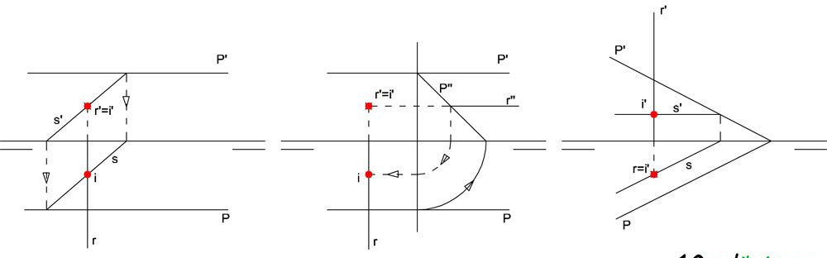
INTERSECCIÓN CON RECTAS DE PUNTA
PLANO PARALELA –RECTA DE PUNTA
PLANO PARALELO LT- RECTA DE PUNTA
PLANO OBLICUO-RECTA DE PUNTA

Slide 6
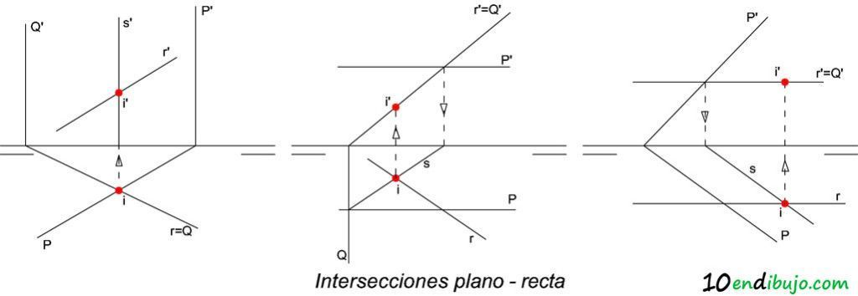
MÁS EJEMPLOS
PLANO VERTICAL –RECTA VERTICAL
PLANO PARALELO LT- RECTA OBLICUA
PLANO OBLICUO-RECTA PARALELA LT

Slide 7
Apuntes www.dtvaldemora.wixsite.com/misitio

